Slide 1
Modulul 5
Cum Să Îți Finanțezi Ideea De Inovare Social Digitală

Slide 2
Prezentarea celor 6 module
Modulul 1 Introducere în Inovarea Social Digitală- potențialul existent la intersecția tehnologiei cu noile instrumente media.
Modulul 2 Unde se află oportunitățile pentru tineri? Soluții sociale în sănătate, democrație, consum, bani, transparența și educație.
Modulul 3 Stăpânirea și implementarea conceptului de Design Thinking.
Modulul 4 Cum să îți crești afacerea și să creezi parteneriate cu scop.
Modulul 5 Cum să îți finanțezi ideea ta de inovare social digitală
Modulul 6 Misiunea marketingului inovării sociale – Cum accesezi inimi și minți
Bine ați venit!

Slide 3
Modulul 5 Obiective
Începe-ți afacerea sau ideea de inovare socială folosind resurse minime și inovație modestă; un tur de unde să obții resursele potrivite pentru pornirea corectă a start-upului.
Înțelege diferitele abordări și modalitățile de finanțare a afacerii tale. Începutul mic și frugal și, adesea, local este cel mai bun mod de a merge. Cum îți poți finanța afacerea fără a recurge la un împrumut sau un pachet financiar.
Află cum să prezinți (pitch) in 3 minute potențialilor investitori, agențiilor de finanțare, agențiilor de asistență și publicului, astfel încât să le poți vinde ideea ta.

Slide 4
În acest modul, vei învăța, de asemenea, cum să îți dezvolți inovația socială digitală cu resurse și fonduri folosind opțiunile Frugal Innovations și Alternative Finance.
Vei descoperi cum să abordezi ideea ta într-un mod inteligent folosind o soluție flexibilă cu costuri reduse prin abordări precum Lean Start-up și Frugal Innovation. Vei dezvolta o mentalitate flexibilă, care te va ajuta să răspunzi la limitările tale, fie că sunt financiare sau materiale, și să transformi constrângerile într-un avantaj.

Slide 5
Modulul 5 Subiectele Abordate
Cum Să Îți Finanțezi Ideea De Inovare Social Digitală: Modalități de Accesare a Finanțării și a Suportului Financiar
5 Modalități de a-ți finanța proiectul sau afacerea de Inovare Socială Digitală: Spotlight pe….
Start Up-uri Simple – uneori mai puțin înseamnă mai mult!
Găsește suporteri locali cine urmează să te țină de mână și să te sprijine pe parcurs?
Inovarea frugală întâlnește Inovarea Socială
Investitori de impact, Crowdfunding… – suscită interesul investitorilor și al publicului și obține sprijinul lor pentru finanțare!
Competiții, Granturi & Premii pentru Inovarea Social Digitală – nu numai că aduce recunoaștere, ci și fonduri! Alătur[-te rețelelor lor pentru asistență.
PITCH-ul Perfect: Cum să atragi potențiali finanțatori; Guverne, agenții, investitori, organizații de investiții care finanșează proiecte de Inovare Social Digitală
Cuprins

Slide 6
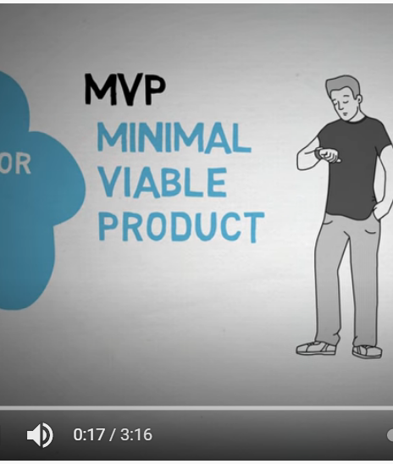
1. Un Start Up Simplu
Inovarea Socială
Ce este un Startup Simplu? Ține de prezentarea produselor și ideilor tale potențialilor clienți, economisirea de bani și timp și obținerea unui succes mai mare
Mantra sa este “construiește, măsoară, învață” — fă teste regulate, primește rapid feedback real despre acestea și folosește aceste date pentru a identifica ceea ce funcționează și ce nu. Apoi testează din nou.
Partea bună este că tehnologia permite un proces simplu, rapid, construit eficient și conectat cu ușurință.
Capacitatea de a face calupuri mici este mai ușoară ca niciodată pe web, în spațiul virtual.
Watch Video

Slide 7
Sfaturi pentru lansarea unei idei simple de Inovare Socială
1. Descoperă-ți piața
Întreprinderile sociale sunt afaceri, care vând fie un serviciu, fie un produs pentru a face bani. Pentru a face acest lucru, trebuie să poți cunoaște și vinde pieței tale țintă. Deci, ia în considerare cu atenție: cine va cumpăra ceea ce oferi? Există concurență? ...
Abordare simplă: acum, cum poți să te conectezi cu clientul potrivit, astfel încât să asculți și să modifici constant pentru a realiza ideea perfectă. Apoi, care este produsul MVP Minimal Viabil necesar pentru a testa și evalua interesul prin interviuri.
Resurse suplimentare Startup-uri Simple pentru Antreprenori Sociali

Slide 8
Sfaturi pentru lansarea unei idei simple de Inovare Socială
2. Obține sfaturi (Mentor)
La înființarea unei întreprinderi sociale, vor fi multe noi provocări și decizii critice de luat. Cum te asiguri că faci alegerile corecte, astfel încât să poți reuși să produci impactul pe care dorești să îl faci? A avea pe cineva de partea ta cu experiență în afaceri care poate oferi sfaturi bune poate fi o mână de la Dumnezeu. Și pentru asta ai nevoie de un mentor.
Abordare simplă: Este bine să apelezi la un mentor în această etapă pentru a te ajuta să îți rafinezi și să îți dezvoltați soluția? După ce ai înțeles în profunzime problema și efectele acesteia asupra utilizatorilor din modulul 4, îți poți face o idee destul de bună despre cum ar putea arăta soluția ta. Ar putea! Corect. Încă nu construiești altceva decât un concept sau o idee de soluție. Aceasta se numește Propunerea ta de Valoare. Acesta este obiectivul final pe care dorești să îl atingi pentru planul tău de afaceri. Descrie ce fel de valoare creezi și cum rezolvi problemele pentru utilizatorii cu care lucrezi. Mentorul tău te va ajuta să înțelegi ce este greșit, ce este corect și unde să mergi de aici ...!!

Slide 9
Sfaturi pentru lansarea unei idei simple de Inovare Socială
3. Dezvoltă o misiune clară
Ca întreprindere socială, vei fi întrebat MULTE despre misiunea ta. Este ceea ce te face să ieși în evidență. Finanțatorii vor dori să fie siguri de schimbările sociale în care investesc, iar clienții vor verifica dacă ești diferit de alternativele mai puțin etice. Atunci, dacă te apropii de potențiali finanțatori, voluntari, personal sau susținători, trebuie să poți comunica clar ideea ta.
4. Caută finanțare
Cum îți vei finanța afacerea socială? Dacă nu ai primit o sumă de bani inițiali, nu dispera. Multe organizații sunt dispuse să ofere bani pentru a începe proiectul, dacă ideea ta este suficient de convingătoare. Iată ghidul nostru privind strângerea de fonduri pentru lansarea unei inițiative din Marea Britanie. Accesează Harta DSI pentru a găsi opțiunile de finanțare locale. În următoarele secțiuni ale acestui modul vei învăța diferite moduri de a îți finanța ideea YDSI.
Abordare simplă: Cum poți construi și dezvolta acest produs cu investiții minime?

Slide 10
Sfaturi pentru lansarea unei idei simple de Inovare Socială
5. Măsoară Impactul Social
Măsurarea impactului este absolut esențială pentru identificarea și implicarea părților interesate relevante, investitori și finanțatori. Măsurarea impactului social îți va permite să demonstrezi ce diferență poți face și câți vor fi afectați pozitiv. Impactul demonstrat arată părților interesate (inclusiv finanțatorilor) că ceea ce vei face va face o diferență semnificativă (sau nu).
6. Scrie un Plan de Afaceri
Planul de afaceri oferă toate răspunsurile pe care oricine le-ar putea întreba despre afacerea ta. Și, pentru a spune ceea ce este evident, este un plan - o casă pentru toate gândurile pe care ți le-ai făcut despre cum să faci acest lucru să funcționeze. Oricine este interesat de afacerea ta (în special investitorii) îți va cere să vadă planul de afaceri, deci este bine să ai unul chiar dacă nu crezi că este perfect. Iată câteva exemple, dar poți găsi exemple bune cu o căutare rapidă pe Google.

Slide 11
2. Caută susținători!
Susținătorul tău poate fi cineva sau o rețea care te va sprijini pe tot parcursul călătoriei. Vor sta cu tine și te vor susține, încurajând, influențând, crezând în tine și ghidându-te acolo unde este posibil. Vor să te vadă făcând bine și reușind.
După cum ai învățat în Modulele 1-4, există foarte multe resurse și sprijin, așa că nu vei fi niciodată singur. Dacă ai dubii, mergi la o rețea pentru a-ți oferi sfaturi și suport. Dacă dorești să afli mai multe consultă susținătorii locali sau vizitează Digital Social Innovation Europe.
Exemple pentru sectorul UK: website-urile Social Enterprise UK sau Nesta. UnLtd, fundația pentru antreprenorii sociali, are o secțiune de învățare care conține o mulțime de sfaturi pentru a te ajuta să începi cu dreptul.
Exemple pentru sectorul Irlandez: Young Social Innovators au Programe, Povești de succes, un Laborator de învățare, Programe de Premii și multe altele…
Abordare Simplă: intri direct în centrul sfaturilor și a suportului adecvat afacerii tale de inovare social digitală fără să pierzi timp, bani wasting time, money și cu efort minim.
Citește mai mult despre cei 10 pași

Slide 12
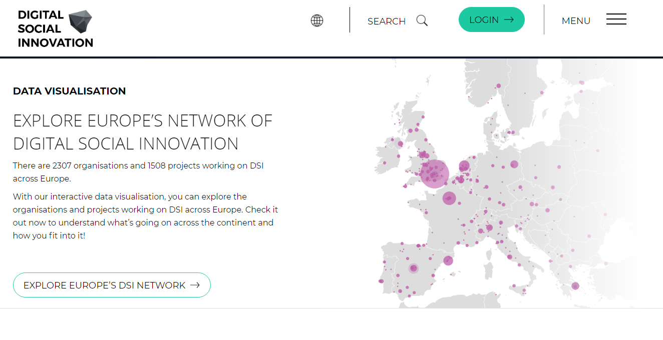
Caută susținători!
Explorează Rețeaua Europeană în creștere pentru Inovare Social Digitală
Rețeaua de Inovare Social Digitală Europeana & Suport în Europa
Alătură-te comunității de peste 2,300 de organizații și peste 1,500 de proiecte folosind tehnologii digitale pentru a răspunde nevoilor sociale
Citește și implică-te în Finanțare, Evenimente, Știri și Bloguri, Fab Laburi, Rețele, Spații de Colaborare…specifice țării tale!
Selectează-ți țara din hartă și explorează posibilitățile din țara ta…

Slide 13
3. Inovarea simplă la intersecție cu Inovarea Socială
Inovarea frugală răspunde la limitarea de resurse, fonduri, și materiale
Inovarea frugală este capacitatea de a începe și de a menține o afacere funcțională și de a oferi valoare socială cu resurse limitate. Este vorba de rezolvare - „a face mai mult cu mai puțin”. Inovația frugală este o strategie de schimbare a jocului pentru ca întreprinderile de inovare socială să fie conștiente de costuri și eco conștiente pentru a crea idei care sunt simultan accesibile, durabile și de înaltă calitate. Chiar mai mult decât o strategie, inovația frugală este o mentalitate complet nouă, o abordare flexibilă care vede constrângerile de resurse nu ca o provocare, ci ca o oportunitate de creștere.

Slide 14
Ce este Inovarea Frugală?
Prin reducerea la minimum a utilizării resurselor în dezvoltare, producție și livrare, abordându-le în moduri noi și inteligente, rezultatele inovării frugale îți pot îmbunătăți dramatic afacerea, reducând costul produselor și serviciilor tale.
Inovarea frugală poate avea o misiune socială explicită.

Slide 15
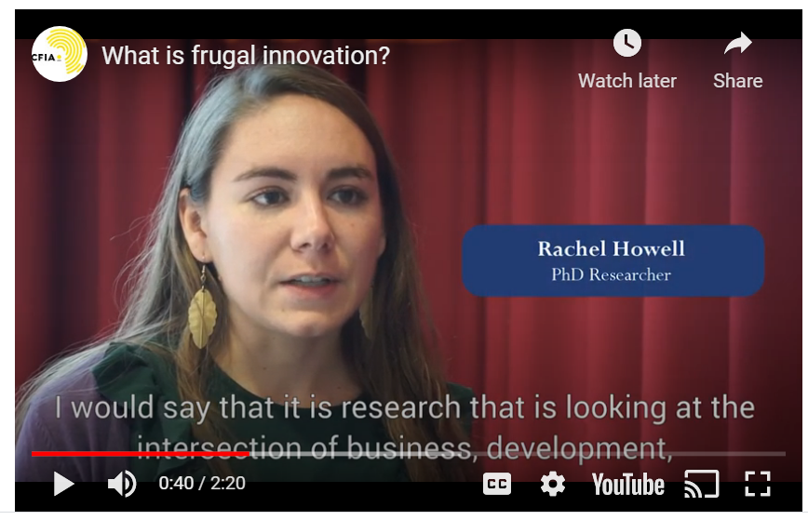
Urmărește…
Ce este Inovarea Frugală?
....își propune să ofere soluții inteligente, simple și accesibile. Procesele de inovare simplă pornesc de la identificarea nevoilor și a blocajelor, în special pentru secțiunile defavorizate din societate.

Slide 16
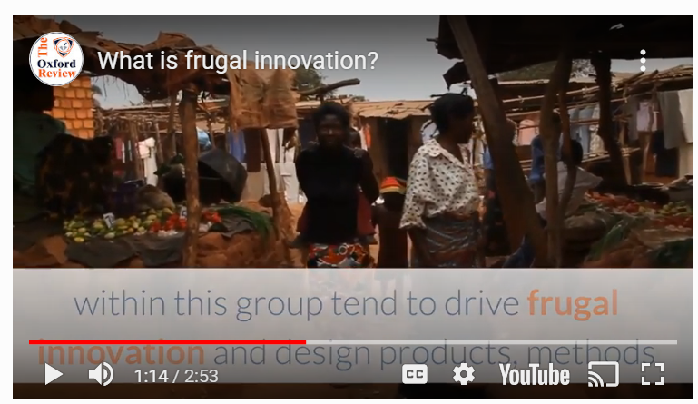
Urmărește…
Inovarea Frugală poate avea o misiune socială explicită
Se referă la produse ieftine, metode și modele noi care au fost create sau care ies din ceea ce este cunoscut drept partea de jos a piramidei sau partea inferioară neservită a pieței de masă.

Slide 17
Care este Diferența dintre Inovarea Socială și Inovarea Frugală?
Inovarea Socială
„Transformarea sistemelor sociale în moduri care abordează problemele sociale într-un sens practic și schimbă modurile noastre de gândire despre aceste probleme” Lawrence, Phillips șiTracey 2012, p.321
„Termenul inovare socială este utilizat pentru a descrie o gamă largă de activități organizaționale și inter-organizaționale care sunt concepute pentru a aborda problemele cele mai adânc înrădăcinate ale societății, precum sărăcia, inegalitatea și degradarea mediului” Tracey și Scott 2016, p.51
Inovația Frugală
„Inovație frugală - crearea de soluții mai rapide, mai bune și mai ieftine pentru mai mulți oameni care utilizează resurse minime”Prabhu, 2017, p.1
„Inovația frugală este capacitatea de a face mai mult cu mai puțin” Radjou, Prabhu 2015, p.xvii
„…este necesar un proces de inovare a proiectării care să ia în considerare în mod corespunzător nevoile și situația oamenilor din lumea în curs de dezvoltare pentru a dezvolta soluții, produse și servicii adecvate, adaptabile și accesibile” George, McGahan and Prabhu 2012, p.663

Slide 18
Inainte să adopți o abordare de Inovare frugală trebuie să iei în considerare…
Veniturile mici ale piețelor pe care le deservești - Bunurile și serviciile tale sunt accesibile? Poți crea o oportunitate de venit pentru cei săraci ...?
Este valoros designul? Adică ideea ta este ecologică și sustenabilă? Le poți oferi clienților tăi o calitate bună?
Este ideea ta accesibilă utilizatorilor tăi? - Îl pot obține când au nevoie de el? Pot obține dacă sunt offline dacă nu au acces la internet sau la un computer? Poate cineva care are nevoie de ea să obțină? Dacă nu au banii de cumpărat, există o altă modalitate de a-i obține? (de exemplu, poate fi donat, există un fond pentru cei care nu își pot permite?)

Slide 19
Inovarea Frugală necesită o schimbare a mentalității de la valoare pentru bani la valoare pentru mulți
(Govindarajan, Trimble 2012, p. 150).
Noile idei care funcționează în îndeplinirea obiectivelor sociale au nevoie de Inovație Frugală
Provocările inovării sociale, cum ar fi furnizarea de apă curată, asigurarea sănătății, schimbările climatice, sărăcia endemică, lipsa unei educații la prețuri accesibile, dezastrele naturale, persoanele în vârstă neglijate, degradarea mediului, ajutorul umanitar și egalitatea economică, culturală și de gen necesită o Abordare Inovatoare Frugală

Slide 20
Gândește cu o mentalitate de Inovare Frugală
Cum să faci față competiției, reducând în același timp costurile și îmbunătățind calitatea?
Care sunt problemele sociale locale existente; de ex. nu sunt bani; infrastructură existentă de bază...
Cum să rezolvi mari probleme sociale gândind mic (cu resurse limitate)?
Cum să oferi inovații sensibile la valoare fără a sacrifica valoarea utilizatorului?
Cum să dezvolți inovații frugale pentru a se potrivi circumstanțelor și culturilor locale pentru a avea succes atât printre furnizori, cât și solicitanți?

Slide 21
Exemple de Inovare Frugală
Mitticool – Frigiderul Pământean
Inovație socială inspirată de adversități
Adversitate În 2001, un cutremur a devastat satul Mansukhbhai Prajapati statul indian Gujarat. Casele au fost devastate (inclusiv frigidere - fără mâncare proaspătă)
Inovare Frugală El a venit cu o soluție simplă făcând mai multe cu resurse puține. A înființat o fabrică de moloz și a pregătit femeile locale să facă frigidere cu - lut!!
Inovare Socială A recompensat angajații cu un venit suplimentar și a oferit altor persoane un frigider accesibil, pe care să-l poată achiziționa de pe internet

Slide 22
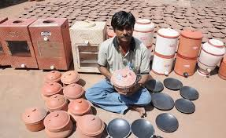
Exemple de Inovare Frugală
Mitticool – Frigiderul Pământean
Întrebări privind Inovarea Socială și Frugală?
„Cum creăm un frigider suficient de ieftin pentru ca oamenii săraci să cumpere și să furnizăm energie electrică la prețuri accesibile pentru a-l opera?”
„Cum luăm materialele disponibile la un preț accesibil și le transformăm într-o instalație frigorifică de încredere?”
„Cum putem face ca persoanele marginalizate să nu fie doar beneficiari, ci să devină parte a soluției?”.
Mansukhbhai și-a urmat inima și mintea cu persistență
Designul Simplu al Inovării Frugale ajută la conservarea resurselor, este ecologic și sigur. Inovația sa poate fi accesată și utilizată oriunde și ușor de întreținut.

Slide 23
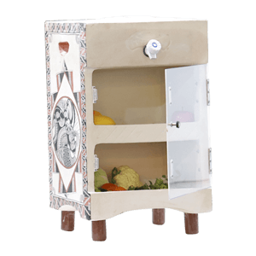
Exemple de Inovare Frugală
Mitticool – Frigiderul Pământean
Frigiderul folosește un efect de răcire din evaporarea apei pentru a atinge o temperatură mai scăzută
Acum oferă numeroase produse pentru peste 63 de orașe; Sticlă de apă din argilă de pământ, filtre de pământ, vase de gătit…
De asemenea, păstrează înțelepciunea tradițională a Indiei și abilitățile de olărit
Avantajele utilizării argilei în sticle de apă și articole de bucătărie reduce risipa de plastic, produse chimice fără chimicale, previne aciditatea, deoarece argila are proprietăți alcaline, mai ieftine, puteri de vindecare din mineralele din argilă…

Slide 24
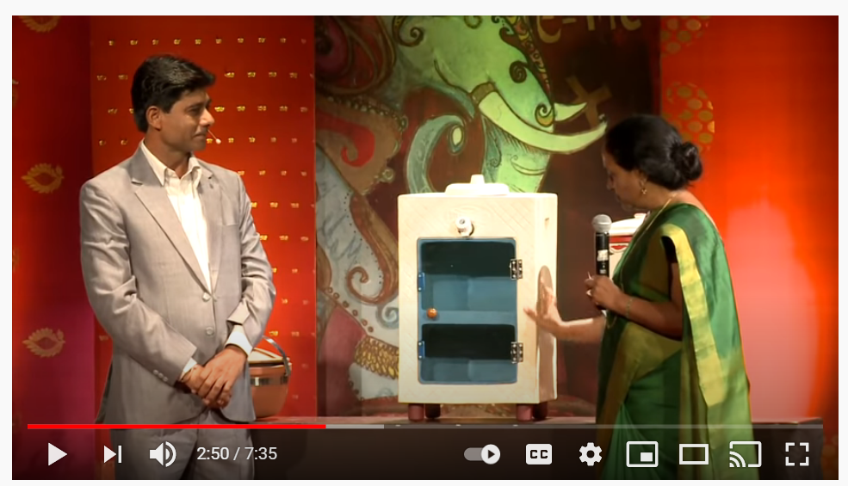
‘Mitticool, frigiderul din lut care nu necesită electricitate, costă mai puțin de 50 USD și poate păstra mâncarea proaspătă timp de 2-3 zile, este doar un exemplu al puterii„ inovației frugale”, Mansukhbhai Prajapati
Construirea Tehnologiei moderne cu argilă
Mansukhbhai Prajapati, instruit ca producător de țiglă, fabrică aparate de bucătărie moderne, cum ar fi frigiderul și oale și tigăi antiaderente ... din lut.

Slide 25
Forumul de Inovare Frugală
Peste 200 de practicieni de dezvoltare, Inovatori, Antreprenori, Investitori și Activiști
Acolo unde 85% din tinerii din lumea întreagă construiesc un viitor pentru ca noi toți să prosperăm.
Forum de Inovare Frugală (FIF) este o platformă pentru liderii din sudul global pentru a se conecta și a explora soluții pentru cele mai dure provocări ale lumii. FIF 2019 va explora tema „Scalarea oportunităților pentru tineri”, la care au luat parte practicieni și finanțatori de dezvoltare, tineri inovatori într-o conferință de 2 zile pentru a colabora pentru impact la scară mondială.

Slide 26
”Inovația Frugală este mai importantă ca oricând, cu o recentă criză financiară generată de COVID-19, Europa are nevoie de o abordare a inovației care să se concentreze pe furnizarea de inovații și tehnologii accesibile, adecvate scopului și ușor de utilizat. Inovarea Frugală oferă soluții pentru provocările care apar”

Slide 27
TIC ca Abordare la Inovarea Socială Frugală
Tehnologia informației și comunicațiilor (TIC), de exemplu dispozitivele și aplicațiile mobile, este, fără îndoială, tehnologia dominantă a timpului nostru. Din perspectiva consumatorilor, TIC-urile pot fi considerate o formă de inovație „frugală”, deoarece prezintă soluții inovatoare, la prețuri reduse, pentru problemele de zi cu zi, care sunt flexibile și accesibile pentru utilizatorii cu resurse limitate. Dacă sunt utilizate în mod eficient, TIC-urile au fost citate ca fiind un ‘game changer’ în dezvoltarea umană, stimulând progresele în Obiectivele de Dezvoltare Durabilă (SDGs) și încurajând egalitatea de gen.

Slide 28
TIC ca Abordare la Inovarea Socială Frugală
Creșterea utilizării tehnologiei mobile în asistența umanitară, de exemplu, permiterea transferurilor de numerar prin bani mobili, și facilitarea accesului la utilitățile de bază, inclusiv energie, apă și canalizare.
Aplicațiile de telefonie mobilă pentru informații publice și asistență, de exemplu, înființarea serviciilor de chatbot WhatsApp pot oferi coordonare locală pentru protecția vitală în timpul pandemiei COVID-19…
Următoarea secțiune va demonstra cu exemple cum se realizează acest lucru….

Slide 29
Exemplu WhatsApp pentru Refugiați
Inovații de bază pentru a determina comunitățile angajate să își rezolve propriile probleme imediate
TIC ca Abordare la Inovarea Socială Frugală
Un grup WhatsApp simplu pentru refugiați este un exemplu al modului în care TIC pot spori autonomia și reziliența femeilor refugiate
Instrumentele TIC pot fi utile în comunicarea digitală locală, inclusiv pentru a ajunge la grupuri de refugiați săraci și analfabeți (prin mesaje vocale / imagini)
Instrumentele TIC pot permite solidaritate socială vitală și coordonare economică, sprijin pentru supraviețuire, marketing & comunicare online.
Instrumentele TIC pot facilita și schimbul de informații despre sănătatea publică, securitate și combaterea știrilor false care sunt adesea distribuite prin intermediul rețelelor sociale sau „pe stradă”

Slide 30
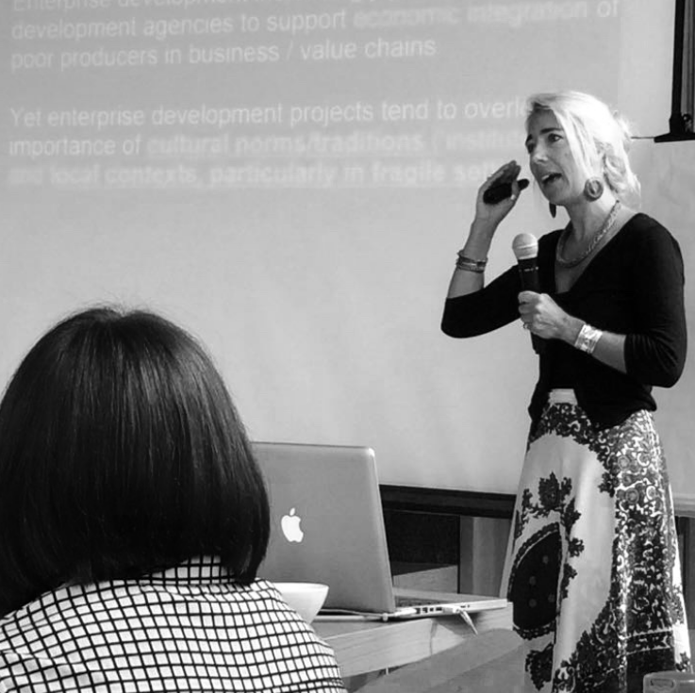
EXEMPLE YDSI – Thrive pentru Schimbare
Holly Ritchie, Țările de Jos
Thrive își propune să sprijine dezvoltarea profesională și abilitatea femeilor în activitatea umanitară prin instruire online și la fața locului & servicii de consolidare a capacităților.
Proiectul de Inovare Socială pentru integrarea și incluziunea refugiaților sprijină bunăstarea fizică, financiară și socială a femeilor refugiate și oferă pregătire pentru conducere.
Început Inovator Frugal cu un proiect autofinanțat.
Inovare socială digitală. Până în prezent, Thrive a susținut mai multe ateliere interne și instruire în domeniul sănătății (fizice și mentale), financiare și sociale printr-o serie de cursuri Online/Offline
Obiectivul principal al celor 7 cursuri este ca participanții să dobândească cunoștințe de bază cu privire la toate aspectele legate de înființarea unei întreprinderi sociale, să dezvolte abilități antreprenoriale critice și să câștige o rețea valoroasă de alți antreprenori aspiranți și changemakeri.

Slide 31
4. Investitori de Impact, CrowdFunding
Investiții de Impact
Business Angels
Premii Provocatoare
Tipuri de Crowdfunding
Rețele de sprijin pentru Startup-urile de Inovare Socială
Suport de la Agenția pentru Întreprinderi

Slide 32
Finanțare Alternativă
Finanțarea alternativă oferă un sprijin suplimentar semnificativ proiectelor de „acordare de bine social” pe care altfel nu le-ar putea asigura.
Se estimează că aproximativ trei din patru susținători de proiecte cu accent social oferă fonduri, consiliere și sprijin suplimentar în comparație cu ceea ce ar oferi în mod normal cauzelor caritabile (de exemplu, expertiză în marketing, mentorat, conectare la expertiză etc)

Slide 33
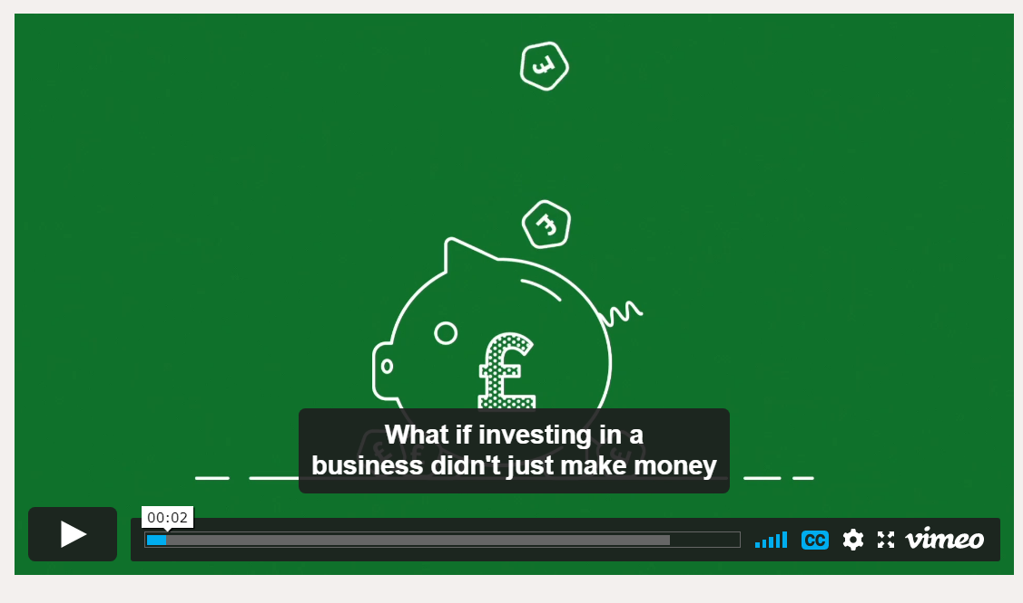
Investiții de Impact
Urmărește Video….
Ce sunt Investițiile de Impact?
Este investiția în inovații cu impact ridicat conduse de antreprenori care creează un impact social real și de durată în Marea Britanie și generează o rentabilitate financiară pentru investitori.
Nesta, UK

Slide 34
Investițiile de Impact ale Nesta includ o echipă experimentată de experți din sector, capitaliști de risc, investitori de impact și evaluatori susținuți de Nesta. Angajat să sprijine antreprenorii remarcabili, Nesta aduce abilitățile, rețelele și resursele pentru a sprijini afacerile de inovare socială pentru a-și îndeplini misiunea.
Nesta oferă companiilor din portofoliu expertiză și îndrumare, ajutându-le să-și dezvolte acoperirea, să-și demonstreze impactul și să devină durabile din punct de vedere financiar.
Nesta Impact Investments este administrat de către Nesta, fondul de administrare a capitalului Nesta Investment Management, cu finanțare de la Big Society Capital, Omidyar Network și Nesta însăși.
Fondul a fost lansat în noiembrie 2012 și își propune să realizeze un total de 15-20 de investiții pe parcursul vieții sale. Solicitați investiții aici….
Nesta Impact Investments este un fond de 17,6 milioane de lire sterline care investește în inovații care schimbă viața, care ajută la abordarea provocărilor majore cu care se confruntă persoanele în vârstă, copiii și comunitățile din Marea Britanie..

Slide 35
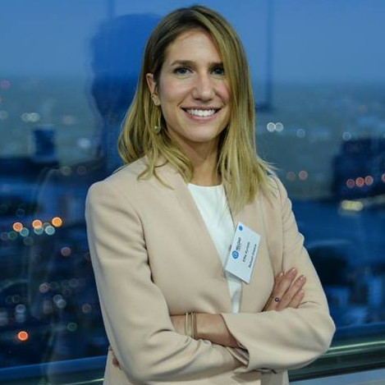
Compania: Reload Greece
Construirea unei noi generații de tineri antreprenori pentru a crea întreprinderi cu impact pozitiv în țările lor
Effie Krytata, Reload Greece (RG), UK
Reload Greece este o organizație caritabilă educațională care își propune să creeze o nouă generație de antreprenori pentru a construi afaceri care vor avea un impact pozitiv asupra țării lor de origine, Grecia..

Slide 36
Sfatul meu pentru un Inovator Social Aspirant
‘Nu vă gândiți prea mult, doar începeți! Există întotdeauna un milion de motive care te pot împiedica și niciodată să nu începi niciodată ceea ce vrei din cauza fricii. Cu hotărâre, muncă grea și mare pasiune în ceea ce vrei să realizezi, orice este posibil ”

Slide 37
Interviu cu un Tânăr Inovator Social Digital
Effie Krytata, Reload Greece, UK
Interviu Complet
Q1 Cum ai venit cu ideea? A fost implicat un proces creativ sau de colaborare?
Am început ca un grup de 5 voluntari care aveau o viziune și o pasiune comune pentru a aborda problema cu care se confrunta generația noastră, dar Reload Greece a găsit pe drum mulți oameni care aveau o credință și un scop comune și s-au alăturat mișcării „Reloader”. Acum avem o comunitate de peste 150 de voluntari și o comunitate mai largă de peste 20.000 de oameni care sunt implicați în munca noastră. Colaborarea este o valoare cheie a organizației noastre; suntem deschiși la idei noi, nu ne ferim de noi oportunități și lucrăm împreună ca o echipă pentru a rămâne motivați și pentru a face treaba.

Slide 38
Interviu cu un Tânăr Inovator Social Digital
Effie Krytata, Reload Greece, UK
Interviu Complet
Q2 Care au fost începuturile inovației sociale? (adică cum ți-ai construit inițiativa, afacerea, ONG-ul de la zero?)
Am început Reload Greece în timp ce eram încă la Universitate sau lucram la joburile noastre cu normă întreagă. Ne-am reuni cu toții în timpul serilor și weekend-urilor și am crescut baza de voluntari de la 10 la 25 de persoane. Un profesor de la London Business School, care predă strategie și antreprenoriat, ne-a permis să dezvoltăm organizația prin numirea a doi dintre noi ca asistenți de cercetare. Acest lucru ne-a oferit posibilitatea de a lucra la Reload Greece cu normă întreagă. De asemenea, am angajat câțiva stagiari incredibili și studenți MBA de la Universitate care ne-au ajutat să dezvoltăm planul nostru de afaceri inițial. Am recrutat primii membri ai consiliului nostru de administrație și am solicitat prima rundă de finanțare pentru corporații, fundații și persoane care au crezut în cauza noastră și în ceea ce am vrut să realizăm.

Slide 39
Interviu cu un Tânăr Inovator Social Digital
Effie Krytata, Reload Greece, UK
Interviu Complet
Q3 Cum v-ați asigurat că ideea dvs. se potrivește de fapt nevoilor utilizatorilor?
Am organizat focus grupuri, am făcut sondaje, am organizat evenimente pilot. Am căutat și căutăm în permanență feedback în tot ceea ce facem. Am întrebat comunitatea noastră ce doriți să vedeți din ceea ce construim, care sunt nevoile dvs., cum vă putem ajuta? Ușa noastră a fost întotdeauna deschisă pentru a auzi idei noi, iar adaptarea este esențială atunci când modelezi ceva nou

Slide 40
Interviu cu un Tânăr Inovator Social Digital
Effie Krytata, Reload Greece, UK
Interviu Complet
Q4 Cum ați strâns banii pentru ideea dvs. și care este sfatul pentru ceilalți, luând în considerare strângerea de fonduri DYI?
Am început prima rundă de finanțare având o echipă și un plan solid și statutul nostru caritabil legal aprobat de Comisia de caritate. Aveam o direcție clară și știam cum vom ajunge acolo și eram foarte pasionați și dedicați să urmăm planul. Acest lucru a fost foarte important la abordarea donatorilor individuali și a organizațiilor. Am fost foarte umili că am primit sprijinul neprețuit al unor fundații stimate, corporații și persoane fără de care nu am fi putut să ne dezvoltăm organizația și cărora le suntem foarte recunoscători. Cheia cred că este pregătită, știi ce vrei să obții și cum vei ajunge acolo stabilind planul tău de trei ani. A avea o echipă ale cărei abilități sunt, de asemenea, complementare, este esențială, deoarece dovedește că ai forța motrice pentru a-ți executa viziunea.

Slide 41
Îngeri Investitori de Impact
În mod tradițional, investitorii înger investesc în întreprinderi noi aflate în stadii incipiente despre care cred că prezintă un potențial mare de creștere și profit - oferind profituri sănătoase pentru persoanele care își asumă riscuri mari în acest moment incipient al vieții afacerii. Acest lucru este valabil și în cazul îngerilor de impact, cu faptul că aceștia caută companii cu misiuni sociale puternice și potențialul de a crea schimbări de mediu sau sociale reale, scalabile.
„Jay Morris, un antreprenor social și directorul de portofoliu pentru Fundația Peery , a sugerat că cel mai bun loc pentru a merge la capital este „curtea ta”. Recomandarea sa este să începeți prin a vă contacta propriile rețele, deoarece oamenii vor fi mai dispuși să investească în dvs. dacă există deja o relație stabilită, un nivel de încredere și un interes pentru succesul dvs.”

Slide 42
Îngeri Investitori cu Impact
Îngeri Investitori cu Impact
Clearly Social Angels
Grupul de Îngeri Investitori orientați pe Impact
Clearly Social Angels, primul grup de investiții înger orientat spre impact, care ne-a adus în contact cu mulți dintre „primii adoptatori” ai acestei forme de investiții.
Investițiile Clearly Social Angels sunt orientate către întreprinderile social inovatoare. Exemple de Investiții includ…
Fair Finance (furnizarea de microfinanțare celor excluși din punct de vedere financiar)
Investirea a £300k în Playmob (oferind achiziții în aplicații prin jocuri pentru a sprijini organizații caritabile precum Global Angels, care funcționează pentru apa potabilă sigură în India).
Investiție (ex: £200k în Breezie) care oferă software pentru tablete pentru a veni în sprijinul celor excluși digitali.
Ce îi motivează pe Îngerii de Impact?

Slide 43
Îngeri Investitori cu Impact
Îngeri Investitori cu Impact
Ce îi motivează pe Îngerii de Impact
Citește mai mult
Filantropie sau fundațiile caritabile care au un focus specific. Asigură-te că te potrivești cu obiectivele lor.
Sprijinindu-vă, vă pot oferi expertiză, contacte sau capital „Unul dintre investitori a explicat că afacerea sa a avut succes cu sprijinul unei comunități; putea folosi capitalul pe care îl ajutaseră să câștige pentru a crea schimbări sociale pentru un grup mare ”.
Adăugați la lista de afaceri Alții consideră că investițiile de impact sunt o modalitate bună de a adăuga companii bune la lista lor. Investiția în companii care combat schimbările climatice sau oferă soluții care reduc efectele acesteia este o investiție bună.
Extremis, de exemplu, creează case pop-up pentru cei care și-au pierdut-o din cauza calamităților naturale), are un mare potențial de rentabilitate pe termen lung. Deci, este o investiție sensibilă cu impact - este genul de investiție care are sens într-o lume care trebuie să abordeze sustenabilitatea!

Slide 44
Rețeaua Europeană Business Angels EBAN Conduc investițiile responsabile și de succes ale Îngerilor Investitori în Europa și au peste 150 de organizații member în peste 50 de țări
Business Angels Irlanda investesc capital în companiile aflate în stadii timpurii de dezvoltare. Oferă know-how, expertiză valoroasă și îndrumare.
Rețeaua de Îngeri Investori din Danemarca reunește întreprinderile care caută investiții și investitori cu capital, contacte și cunoștințe pentru a le ajuta să reușească.
Rețeaua de Îngeri Investitori din Marea Britanie puteți obține învestiții, să navigați prin pitchurile startup-urilor, să vă conectați cu antreprenori și investitori pentru a discuta…
Fondul European al Îngerilor din Finlanda (EAF) Finlanda se concentrează pe investiții naționale. Conectează afacerile și oferă echitate pentru Business Angels sub formă de co-investiții.
Îngeri investitori în Turcia oferă capital pentru începerea afacerii, o mare oportunitate pentru tinerii antreprenori
Îngeri Investitori în Inovare Socială
Europa

Slide 45
Crowdfunding
Crowdfunding-ul este o finanțare alternativă; finanțarea unui proiect sau a unei întreprinderi prin strângerea unor sume mici de bani de la un număr mare de oameni, de obicei prin intermediul internetului.
Crowdfunding-ul: o oportunitate reală pentru organizații și indivizi de a strânge bani și de a crea conștientizare pentru cauze nobile.
Crowdfunding bazat pe donațiii este cel mai des utilizat tip de finanțare participativă. Donatorii se reunesc pentru a crea o comunitate online în jurul unei cauze comune pentru a ajuta la finanțarea și combaterea unei varietăți de probleme sociale

Slide 46
Tipuri de Crowdfunding
Crowdfunding bazat pe Recompense (numit și finanțare fără capital) este locul în care antreprenorii vând un produs sau un serviciu pentru a lansa un concept de afaceri fără a suporta datorii sau a sacrifica capitaluri proprii / acțiuni.
Crowdfunding participativ la acțiuni - cazul în care susținătorul primește acțiuni ale unei companii, de obicei în stadiile incipiente, în schimbul banilor promiși.
Una dintre principalele provocări pentru organizații este să decidă ce platformă să utilizeze atunci când apelează la crowdfund.
Citește despre cele 9 platforme de crowdfunding care susțin cauze nobile în UK.

Slide 47
De ce antreprenorii sociali ar trebui să fie entuziasmați de crowdfunding?
Crowdfunding-ul este modalitatea perfectă de a vă transforma ideea în realitate, indiferent dacă doriți să strângeți câteva sute de lire sterline sau zeci de mii de lire sterline pentru a vă aduce la viață proiectul. Ați putea fi cineva cu o idee grozavă, un start-up, o cauză excelentă sau o inovație socială, o organizație caritabilă sau o afacere care are nevoie de finanțare și sprijin suplimentar, iar Crowdfunder vă poate ajuta să se realizeze
Există vreo caracteristică unică a platformei dvs. despre care ar trebui să știm?
Crowdfunder oferă crowdfunding bazat pe recompense (oferind recompense în schimbul promisiunilor), acțiuni comunitare de crowdfunding (unde organizațiile pot deveni „deținute de mulțime” prin oferirea de acțiuni în proiecte care beneficiază o comunitate) și, de asemenea, sprijinim și oferim consiliere cu privire la proiectele de crowdfunding de capital.
Platforma - Crowdfunder
O platformă de crowdfunding pentru grupuri comunitare, companii, organizații de caritate și întreprinderi sociale
Interviu Complet

Slide 48
Dacă ai putea da trei sfaturi cuiva care folosește crowdfunding pentru o cauză bună, care ar fi acestea?
1) Mapați-vă rețeaua - cine sunt prietenii și familia dvs., în ce organizații vă pot ajuta să vă împărtășiți ideea, în câte buletine informative prin e-mail puteți fi prezentate?
2) Stabiliți o țintă realistă - puteți oricând să finanțați excesiv și să vă asigurați că recompensele dvs. sunt largi, variate și cu o valoare incredibilă pentru bani.
3) Creați un plan de marketing pentru a rivaliza cu oricare altul. Aflați exact ce se întâmplă în fiecare etapă a proiectului dvs. de crowdfunding fiind live și planificați-l bine.
Crowdfunder a publicat recent „95 sfaturi pentru crowdfunders, din crowdfunders” pe care le puteți descărca de aici.
Pe lângă fonduri suplimentare pentru proprietarii de proiecte, Crowdfunder are o finanțare suplimentară de 125.000 de lire sterline pentru artiști care își finanțează ideile grozave.
Crowdfunder
O platformă de crowdfunding pentru grupuri comunitare, companii, organizații de caritate și întreprinderi sociale
Interviu Complet

Slide 49
Finanțarea participativă poate suscita interesul potențialilor investitori
„Motivația pentru participarea donatorilor vine din sentimentul de a fi cel puțin parțial responsabil pentru succesul inițiativelor altor persoane și de a depune eforturi pentru a fi o parte a inovației sociale i
În cele din urmă, aceștia pot căuta să aducă o contribuție semnificativă la bani prin investiții”
Prin intermediul unei platforme de crowdfunding online, investitorii pot alege un proiect în care doresc să se implice. Pentru unii, poate fi un proiect aproape de inima lor, unul pe care îl susțin cu pasiune. Pentru alții, poate fi vorba doar de a câștiga bani pentru viitorul lor
Crowdfunding-ul tinde să funcționeze bine atunci când se concentrează pe ceva cu o poveste de spus și de aceea misiunea socială este un element important. (Vom acoperi acest lucru în modulul 6). Investitorii potențiali trebuie să poată vizualiza impactul investiției lor și cauza la care contribuie. Citește mai multe

Slide 50
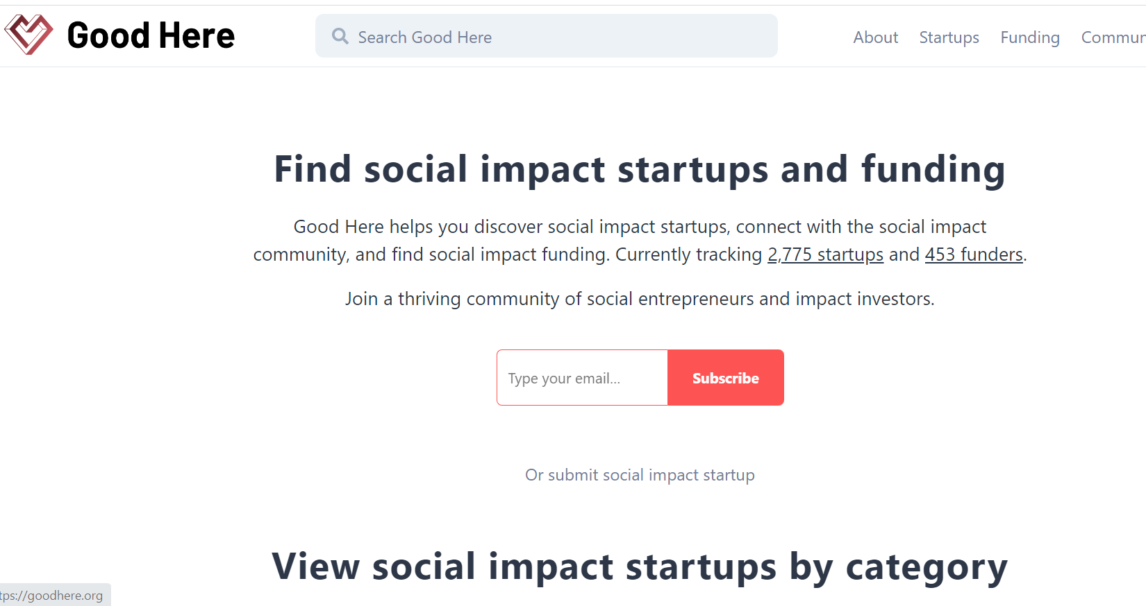
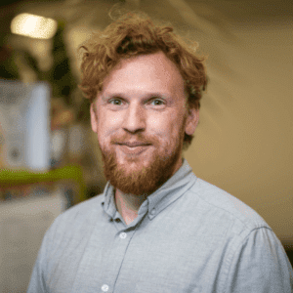
Good Here
Finanțare și sprijin pentru Start-up Social Inovator
Co-Fondator, Ben Matthews
‘Good Here este o companie globală care ajută la descoperirea startup-urilor cu impact social, te conectează cu comunitățile cu impact social, și găsesc finanțare. În prezent urmăresc 2,775 de startup-uri și 453 finanțatori.
O comunitate de succes cu antreprenori sociali și investitori pentru impact.
Furnizează Granturi, Crowdfunding, Incubatoare, Venture Capital, Acceleratoare, Premii, …

Slide 51
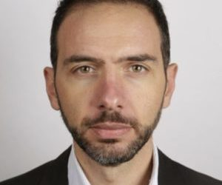
Interviu cu un Tânăr Inovator Social Digital
Interviu Complet
EXEMPLE YDSI - Care Across
Thanos Kosmidis, UK
Un startup digital pentru sănătate orientat pe bunăstarea pacienților cu cancer.
Finanțat din Fonduri Proprii
Q1 Cum ați strâns banii pentru ideea dvs. și care este sfatul dvs. pentru alții, luând în considerare strângerea de fonduri DIY?
Finanțarea inițială pentru companie a venit din fonduri proprii. Acest lucru a fost cu siguranță o provocare, dar ne-a ajutat și să construim niveluri ridicate de disciplină în cheltuielile noastre. Dacă alții se gândesc la strângerea de fonduri DIY, vă recomandăm să aveți mai multe surse de fonduri și un plan foarte concret pentru cheltuirea fondurilor în general.

Slide 52
Interviu cu un Tânăr Inovator Social Digital
Gary Fawdrey
Progressive Careers, UK
Interviu Complet
EXEMPLE YDSI, Progressive Careers
Gary Fawdrey, UK ”Crearea Impactului Social Digital în Somaj”
Q1 Cum ați strâns banii pentru ideea dvs?
Nu am strâns bani pentru această inițiativă. Am decis devreme că vreau să existe pentru că am crezut că trebuie, nu are nevoie de bani pentru a rula și nu am nevoie de bani pentru a lucra la asta. Desigur, acest lucru nu este întotdeauna cazul proiectelor de inovare socială.
Q2 Cum v-ați scalat inovația socială?
Am început inițial concentrându-mă pe Londra (unde locuiesc) și prin formarea legăturilor dintre mentori și studenți, unul câte unul. Acest lucru a asigurat că volumul de lucru este ușor de gestionat. Apoi am extins accesul la universități, ceea ce a condus traficul către site și a crescut numărul de aplicații. În ceea ce privește sfaturile pentru scalare, aș spune că se concentrează mai întâi pe „fructele la îndemână”, câștigurile ușoare care vă vor ajuta să vă stabilizați.

Slide 53
Startup-uri cu Potențial Înalt (HPSUs), Irlanda
„Dacă nu vă calificați pentru HPSU, nu vă faceți griji, vă putem sprijini cu alte măsuri de finanțare și sprijin de la biroul dvs. local de întreprinderi”
Echipa noastră HPSU sprijină dezvoltarea unei afaceri cu ambiție globală și un model de afaceri scalabil, capabil să concureze cu succes la nivel internațional, a dezvoltat un produs / serviciu diferențiat și inovator, de preferință prin cercetare și dezvoltare, dezvoltare tehnologică, dezvoltare IP.
Instrumentul online de sprijin pentru IMM-uri este un ghid transguvernamental care ajută întreprinderile mici să știe care dintre cele peste 80 de asistențe guvernamentale s-ar putea potrivi cu afacerea lor.

Slide 54
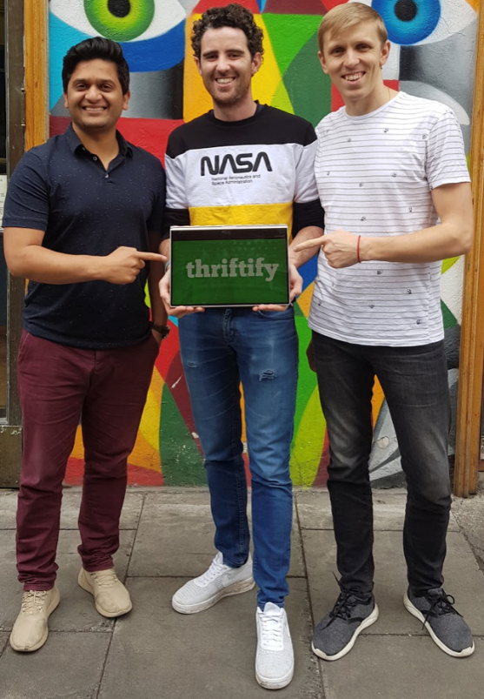
EXEMPLE YDSI – Thriftify
Vrem să disrupem modul în care oamenii fac cumpărături. În fața crizelor ecologice, trebuie să le oferim oamenilor opțiunea de a cumpăra din cele mai sustenabile surse.
De asemenea, trebuie să ne schimbăm sistemul de valori de la o bază materialistă la una condusă de impactul social pozitiv. Vrem să ajutăm magazinele caritabile să treacă de la o industrie bazată pe „cărămizi și mortar” de 2 miliarde EUR la o industrie bazată pe comerț digital de 20 miliarde EUR.
Faceți cunoștință cu Rónán Ó Dálaigh,
Rahil Nazir și Timur Negru de la Thriftify
Source: Irish Times

Slide 55
Parteneriate cu Scop:
Fondatorii Thriftify (o platformă online pentru magazine de caritate) vin cu abilități variate…
Ó Dálaigh a studiat irlandeză și afaceri la DCU și a fost forța motrice din spatele a două întreprinderi sociale anterioare. Nazir a studiat informatica și are experiență în proiecte de software și transformare digitală pentru companii mari. Negru a studiat afacerile și dreptul, urmat de un master în inovație digitală și a lucrat anterior pentru Microsoft și Clavis Insight, unde se concentra pe analiza comerțului electronic.
STUDIU DE CAZ
PRINCIPIUL DE BAZĂ: Nu începeți singuri; creați parteneriate pentru șanse crescute de succes!

Slide 56
SPOTLIGHT
YDSI PE
Soluții Sociale pentru Consum
Care este misiunea sa socială? thriftify este o platformă online care creează o mișcare de achiziții pozitive prin conectarea magazinelor de caritate cu consumatorii cărora le pasă.
Pe ce s-a bazat? actul de a cumpăra etic și durabil.
„Când economisiți, nu cumpărați doar cel mai sustenabil produs, ci susțineți cauze bune, transformându-vă banii în magie!”
Din ce în ce mai multe organizații caritabile vând acum online cu Thriftify.

Slide 57
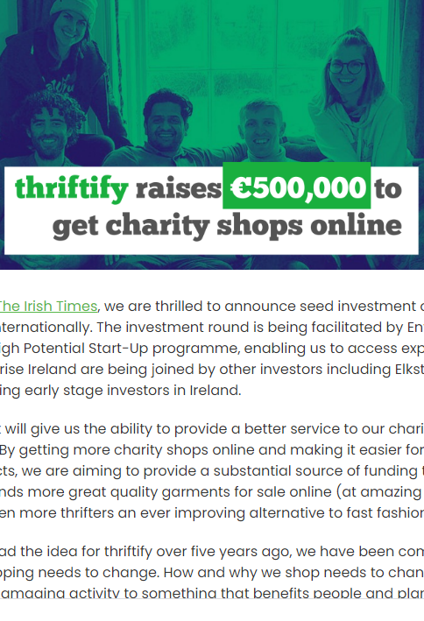
Thrifty Stânge Investiții de €500,000
Facilitat de Enterprise Ireland prin programul lor de Startup cu Potențial Ridicat
„Investiția ne va oferi capacitatea de a oferi un serviciu mai bun partenerilor noștri de caritate și celor care economisesc. Reunind magazine de caritate online și facilitându-le listarea și vânzarea produselor, ne propunem să oferim o sursă substanțială de finanțare pentru cauze bune. Achiziționarea de mii de articole de îmbrăcăminte de calitate superioară online (la prețuri uimitoare) înseamnă că putem oferi și mai multor cumpărători o alternativă în continuă îmbunătățire la moda în continuă schimbare”.

Slide 58
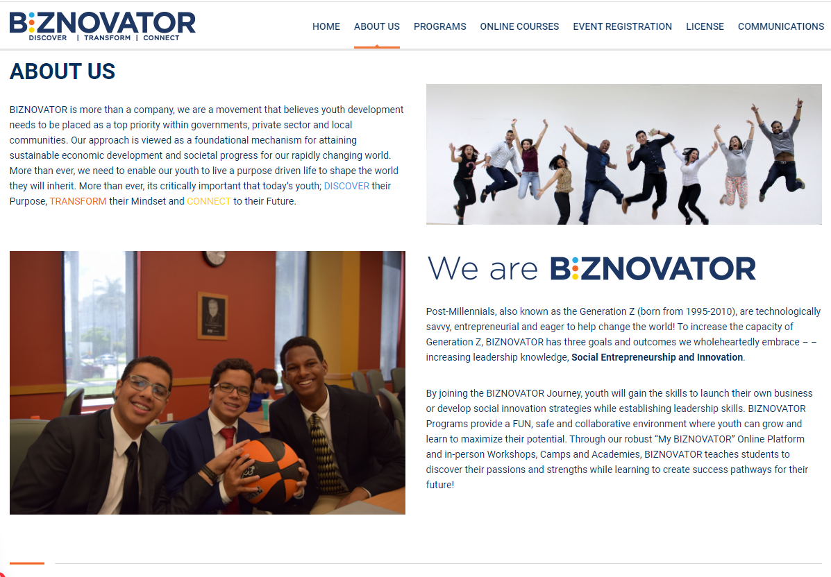
BIZNOVATOR încurajează tinerii antreprenori, prin Inovație Socială și Leadership global.
Misiunea lor este de a încuraja, a învăța și a crea tineri antreprenori, inovatori sociali și lideri globali care vor avea un impact pozitiv asupra comunităților lor și asupra lumii. BIZNOVATOR ocrotește antreprenoriatul social și inovația, pentru ca tineri să lanseze întreprinderi cu impact social. Aceasta este o inițiativă care permite tinerilor să vadă antreprenoriatul ca pe o platformă pentru a aduce un impact pozitiv comunităților lor.
Biznovator
Descoperă – Transformă - Conectează

Slide 59
5. Challenge Prizes
Competiții, subvenții și premii pentru inovare socială – nu doar că aduce recunoaștere, ci și fonduri! Alăturați-vă rețelelor lor pentru asistență!
Challenge Prizes
European Level (EUSIC)
Toolkitul Competiției
Challenge Prizes poate fi un instrument excelent pentru finanțarea inovațiilor frugale. Beneficiile premiilor depășesc sprijinul financiar acordat finaliștilor și câștigătorilor, astfel încât câștigătorii au o creștere a profilului, acces la o rețea de părți interesate care lucrează în aceeași zonă, comunitatea inovatorilor și piață.
Competiția Europeană de Inovare Socială (EUSIC) este un concurs cu premii provocatoare condus de Comisia Europeană.
Etapele Competiției.
Etapa 1: 30 de semi-finaliști sunt selectați pentru a primi sprijin de mentorat și pentru a-și continua ideile.
Etapa 2: 10 finaliști merg la ceremonia de premiere, trei câștigători finali sunt anunțați și primesc un premiu de 50.000 EUR fiecare.
Printre câștigătorii celor 3 proiecte din 2020, selectați pentru abordarea provocării din acest an, „reimagine fashion”, se află și o inițiativă românească din domeniul fashion.

Slide 60
Resortecs, Belgium
Snake, Croatia
Challenge Prizes
Challenge Prize Winners 2020
resortecs® start-up Belgian care ajută la simplificarea procesului de reutilizare și reciclare a textilelor
Snake platformă digitală din Croația care permite utilizatorilor să poarte outfituri în Realitatea Augumentă
WhyWeCraft: Cultural Sustainability in Fashion mecanism de asistență juridică românesc pentru meșteșugari și designeri
WhyWeCraft, România

Slide 61
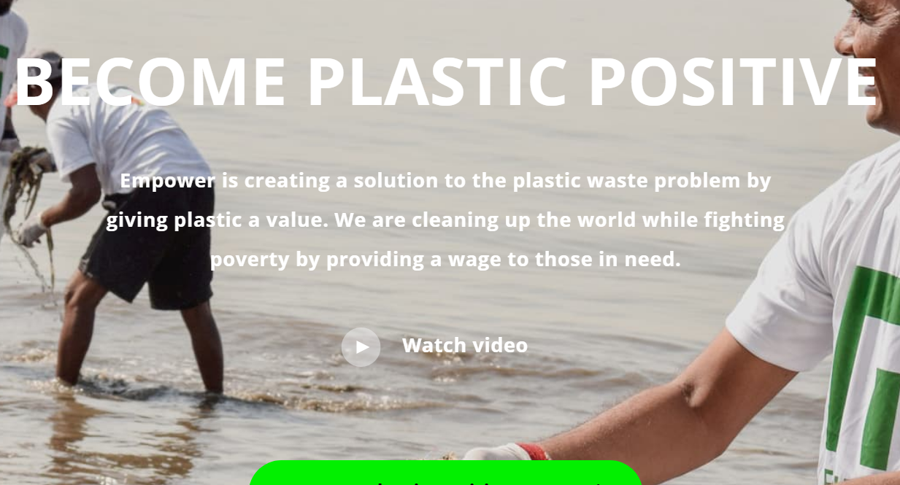
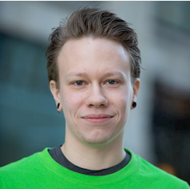
YDSI, Mediu
Gjermund Bjaanes, Țările de Jos
Challenge Prizes
Marele câștigător 2020, Empower
Câștigătorul ediției 2020 este Empower, o companie care a adoptat o nouă tehnologie pentru a permite economia circulară, permițând depunerea și colectarea deșeurilor de plastic pentru recompensă financiară.

Slide 62
Alte Competiții Europene cu Premii
Challenge Prizes
Setul de Instrumente Challenge Prize
În acest moment, inovatorii sociali digitali pot exploata oportunitățile de finanțare oferite de programul pilot al Consiliului European pentru Inovare (EIC). Acesta include:
Premiul Blockchain pentru Binele Social, în care provocarea este de a dezvolta soluții descentralizate scalabile, eficiente și cu impact ridicat la provocările inovării sociale, folosind tehnologia Distributed Ledger (DLTs)
Premiul Înaltă Tehnologie accesibilă pentru Ajutor Umanitar, unde participanții sunt chemați să dezvolte soluții inovatoare pentru furnizarea de ajutor umanitar bazat pe aplicarea frugală a tehnologiilor avansate
Premiul Orizont pentru Inovare Socială va răsplăti cele mai bune soluții pentru îmbunătățirea deplasărilor persoanelor în vârstă.

Slide 63
Pregătește-te să-ți construiești Pitch-ul de 3 minute pentru potențialii tăi investitori
În această secțiune vom trece prin Sfaturi privind Pitch-urile de Inovație socială, orientate către potențiali investitori. Vei învăța cum și-au impresionat alții marii investitori cu pitch-urile lor și valoarea primită.
La sfârșit, există un exercițiu cu câteva videoclipuri care te vor ajuta să pui la punct micile detalii astfel încât să poți începe să dezvolți Pitch-ul de 3 minute ca persoană sau echipă.

Slide 64
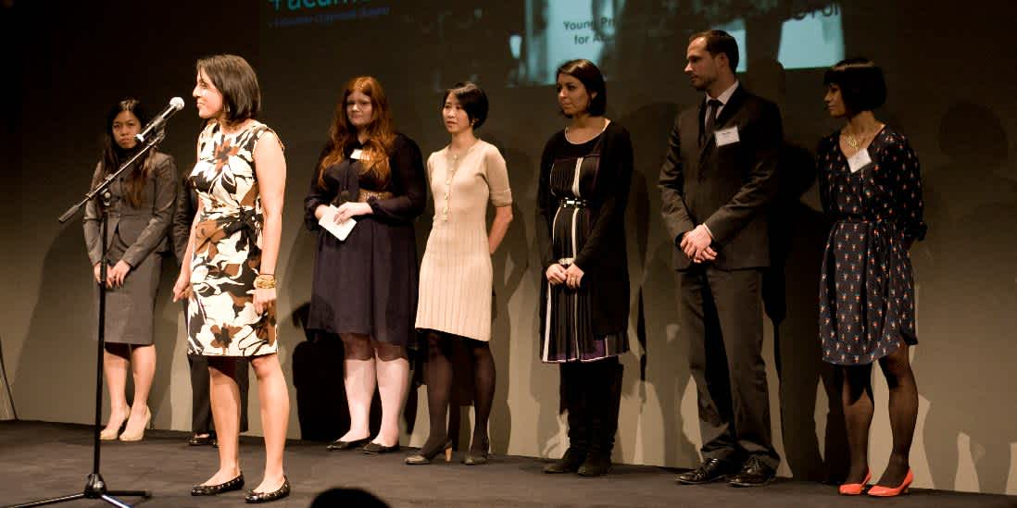
Pitch-uri de Inovare Socială pentru Investitori
Utilizați aceste idei pentru a crea un pitch convingător pentru a spori gradul de conștientizare și a asigura finanțarea pentru o întreprindere socială.
Sfat 1 Prezentați-vă „Povestea investiției”
Sfat 2 Cunoașteți-vă publicul
Sfat 3 Prezentați Viziunea
Sfat 4 Povestea din spate și cifrele
Sfat 5 Arată cum creezi valoare adăugată
Sfat 6: Evidențiați experiența echipei + credibilitate
Sfat 7: Ieșiți în evidență
Sfat 8: Utilizați elemente vizuale pentru a vă susține mesajul
Sfat 9: Fiți clari și conciși
Sfat 10: Nu te feri de datele financiare
‘Apoi Exersează, Exersează, Exersează’
Citește mai multe aici

Slide 65
Adolescenții Impresionează Dragonii
la YSI Virtual Den, Irelanda
Desfășurat pe parcursul a 3 zile, 25 de echipe din Irlanda s-au prezentat la Den Panels. YSI a reușit să furnizeze echipelor finanțări de aproximativ 10.000 EUR, precum și mijloace și mentorat pentru a-și sprijini proiectele. Acest fond de inovare socială este pus la dispoziție în fiecare an de YSI pentru a ajuta la aducerea la viață a ideilor tinerilor.
Participanții la Den au abordat o gamă largă de probleme, inclusiv sănătatea mintală, pozitivitatea corpului, siguranța rutieră, egalitatea și mediul.

Slide 66
Adolescenții Impresionează Dragonii la YSI Den, Irlanda
„Considerăm că educația este unul dintre cele mai puternice instrumente. Ne propunem educarea copiilor mici cu privire egalitatea de șanse, promovând diversitatea și explicând egalitatea într-un mod distractiv și simplu. Trăind într-o astfel de lume, oamenii se simt în siguranță, acceptați și sunt capabili să-și trăiască cea mai bună viață și să-și atingă întregul potențial fără ca alții să-i distragă”
Zara Notley, Membru al echipei YSI - Newtown School, Waterford
Studenții de la Newtown School, Waterford, au obținut finanțare de 550 EUR pentru a-și dezvolta proiectul care vizează educarea copiilor din școlile primare cu privire la problemele legate de inegalitate și discriminare. Adolescenții din Waterford intenționează să creeze o carte pentru copii și o păpușă care să îi ajute să comunice mesajul lor privind diversitatea și incluziunea unor copii din școala primară. Ei intenționează, de asemenea, să creeze un podcast pentru a-și promova mesajul de egalitate către un public mai larg.

Slide 67
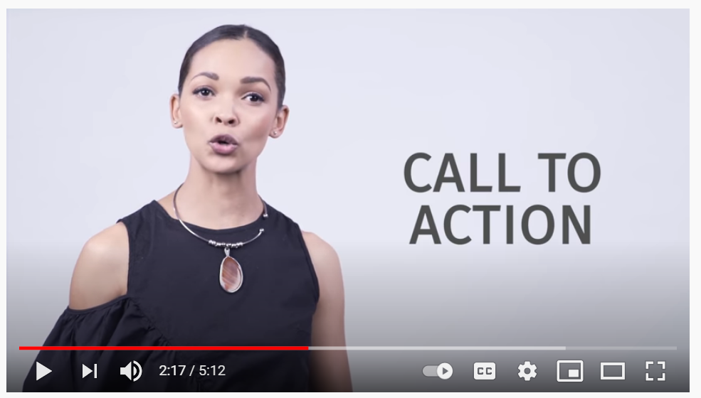
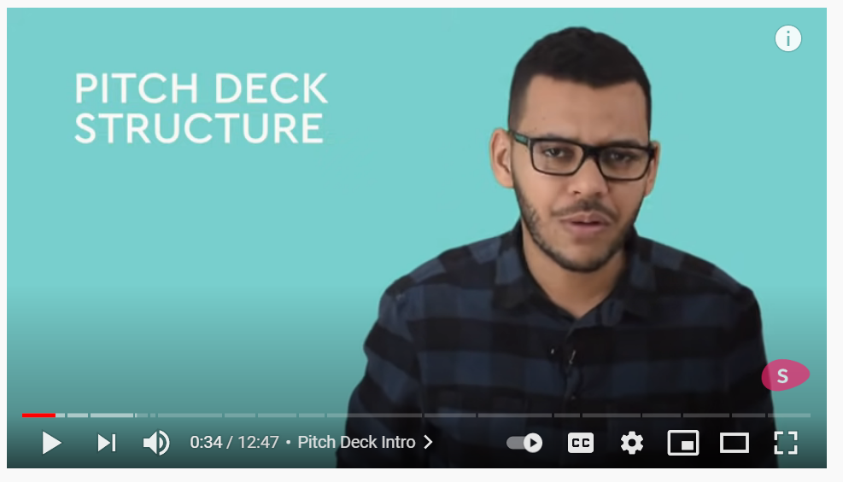
EXERCIȚII
Pitch de 3 Minute pentru Investitori
Urmăriți aceste videoclipuri și pe baza sfaturilor furnizate în slideul anterior, lucrați cu echipa voastră sau singuri pentru a dezvolta un pitch de 3 minute.
Aceste clipuri sunt o combinație de lecții învățate și sfaturi privind ieșirea din anonimat….
Cum să prezinți în 3 Minutes
Citește cele mai frecvente greșeli când faci un pitch?
Cum creezi o prezentare pentru Investitori

Slide 68
Urmează Modulul 6
Marketizarea Misiunii și Story Telling ca Instrumente Puternice pentru lansarea unui Proiect Inovator Social Digital
email
website

